Slide 1

Facultad de Estadística e Informática
Región: Xalapa
Licenciatura en Ingeniería en Ciberseguridad e Infraestructura de Computo
Estado del arte de las medidas de seguridad a nivel de aplicación en el contexto de ataques de inyección de prompt dirigidos a sistemas basados en LLM
Presentación de avances para la EE Proyecto Guiado
Presenta:
Abraham Núñez Sánchez
Director:
Héctor Xavier Limón Riaño
Septiembre 2026
“Lis de Veracruz: Arte, Ciencia, Luz”

Slide 2
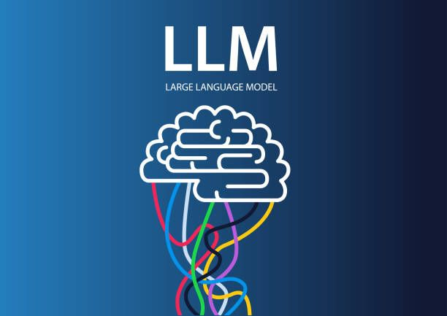
Antecedentes (1/3) - Contexto
- De acuerdo con Fortinet (s.f.), la ciberseguridad ya no es solo una función de TI, sino una prioridad principal del negocio.
- En los últimos años, una de las tendencias en el área de la tecnología es la inteligencia artificial generativa en aplicaciones de uso cotidiano y profesional. IBM (s.f.) señala que los LLM muestran una amplia versatilidad en distintos sectores industriales.
- Los modelos de lenguaje grandes (LLM) son modelos de aprendizaje entrenados con grandes cantidades de datos, lo que les permite comprender y generar lenguaje natural para realizar diversas tareas, según IBM (s.f.).
1
​​Monografía: Estado del arte de las medidas de seguridad a nivel de aplicación en el contexto de ataques de inyección de prompt dirigidos a sistemas basados en LLM​

Slide 3
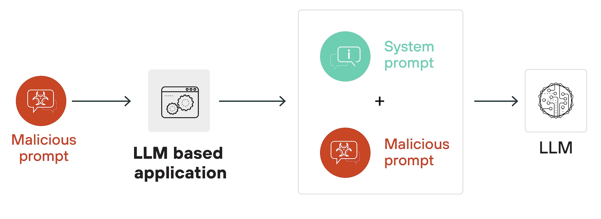
Antecedentes (2/3) – Sistemas basados en LLM y la inyección de prompt
Vassilev et al. (2025) en el documento “Adversarial Machine Learning” señalan que los LLM pueden integrarse en aplicaciones de software y combinarse con bases de datos, documentos y herramientas externas.
La inyección de prompt son aquellos ataques donde el usuario proporciona instrucciones dentro del contexto que son incorporadas junto con instrucciones de mayor nivel de confianza (Vassilev et al., 2025).
2
​​Monografía: Estado del arte de las medidas de seguridad a nivel de aplicación en el contexto de ataques de inyección de prompt dirigidos a sistemas basados en LLM​

Slide 4
Antecedentes (3/3) – Trabajos previos
Titulo | Descripción | Aporte
A Systematic Review of Prompt Injection Attacks on Large Language Models: Trends, Taxonomy, Evaluation, Defenses, and Opportunities. | Damacena Duarte et al. (2026) Realizan una revisión sistemática sobre ataques de inyección de prompt, abordando su evolución, taxonomías, métodos de evaluación y estrategias de defensa. | Proporcionar una visión estructurada del estado del campo e identificar oportunidades de investigación.
Prompt Injection Attacks on Large Language Models: A Survey of Attack Methods, Root Causes, and Defense Strategies. | Geng et al. (2026) Analizan 128 estudios sobre métodos de ataque, causas de vulnerabilidad, defensas y evaluación. | Clasifican las defensas en procesamiento de entradas, arquitectura del sistema y nivel del modelo, además de identificar limitaciones en los métodos de evaluación.
A Systematic Literature Review of Prompt Injection Attacks in LLM-Integrated Systems | Woesle y Buettner (2026) Realizan una revisión sistemática de 89 publicaciones sobre ataques de inyección de prompt en sistemas integrados con LLM. | Proponen un marco de análisis basado en tres ejes: límite de confianza, objetivo del atacante y orientación de la investigación.
3
​​Monografía: Estado del arte de las medidas de seguridad a nivel de aplicación en el contexto de ataques de inyección de prompt dirigidos a sistemas basados en LLM​

Slide 5

Problemática
La literatura incluye diversidad de propuestas, pero estas aparecen en estudios con diferentes objetivos, escenarios y métodos de evaluación.
Una medida que presenta resultados favorables en un escenario determinado no necesariamente ofrece el mismo nivel de protección cuando se utiliza en otro contexto o ante otro tipo de inyección.
El conocimiento sobre las medidas de seguridad frente a los ataques de inyección de prompt se encuentra disperso, particularmente en aquellas que pueden implementarse a nivel de aplicación.
​​Monografía: Estado del arte de las medidas de seguridad a nivel de aplicación en el contexto de ataques de inyección de prompt dirigidos a sistemas basados en LLM​

Slide 6

Preguntas de investigación (1/2) – Pregunta principal
¿Qué medidas de seguridad a nivel de aplicación han sido propuestas y evaluadas frente a los ataques de inyección de prompt en sistemas basados en LLM, y cuáles son sus principales características, alcances, limitaciones y criterios de evaluación?
​​Monografía: Estado del arte de las medidas de seguridad a nivel de aplicación en el contexto de ataques de inyección de prompt dirigidos a sistemas basados en LLM​

Slide 7
Preguntas de investigación (2/2) – Preguntas complementarias
¿Qué es un ataque de inyección de prompt y cuáles son las categorías que presenta?
¿Qué medidas de seguridad a nivel de aplicación han sido propuestas en la literatura reciente para reducir los ataques de inyección de prompt en sistemas basados en LLM?
¿Cómo pueden clasificarse las medidas de seguridad identificadas de acuerdo con el punto de intervención dentro del sistema basado en LLM?
¿En qué contextos y escenarios han sido evaluadas las medidas identificadas, qué tipos de ataques abordan y qué criterios se utilizan para determinar su efectividad?
¿Qué limitaciones y compromisos entre seguridad, utilidad, rendimiento, costo o complejidad de implementación han sido reportados para las medidas analizadas?
¿Qué cosas permanecen abiertas o insuficientemente en la literatura sobre medidas de seguridad a nivel de aplicación frente a ataques de inyección de prompt?
6
​​Monografía: Estado del arte de las medidas de seguridad a nivel de aplicación en el contexto de ataques de inyección de prompt dirigidos a sistemas basados en LLM​

Slide 8

Objetivos (1/2) - Objetivo general
Analizar las medidas de seguridad a nivel de aplicación frente a ataques de inyección de prompt en sistemas basados en LLM, mediante la revisión, clasificación, comparación y síntesis de literatura científica reciente, con el propósito de identificar sus características, contextos de aplicación, alcances, limitaciones y criterios de evaluación.
7
​​Monografía: Estado del arte de las medidas de seguridad a nivel de aplicación en el contexto de ataques de inyección de prompt dirigidos a sistemas basados en LLM​

Slide 9
Objetivos (2/2) - Objetivos específicos
OE-01: Identificar los ataques de inyección de prompt que pueden ser mitigados desde el lado de la aplicación.
OE-02: Analizar las medidas de seguridad a nivel de aplicación propuestas en la literatura reciente para mitigar los ataques de inyección de prompt en sistemas basados en LLM.
OE-03: Clasificar las medidas de seguridad identificadas de acuerdo con el punto de intervención dentro del sistema.
OE-04: Identificar las taxonomías existentes para clasificar las mitigaciones de ataques de inyección de prompt a nivel de aplicación.
OE-05: Analizar las formas en las que se evalúan las medidas de seguridad reportadas en la literatura considerando los tipos de ataques abordados, contextos de aplicación, criterios de evaluación, efectividad, impacto sobre la utilidad y limitaciones.
OE-06: Discutir los alcances y limitaciones que permanezcan abiertos para futuras investigaciones.
8
​​Monografía: Estado del arte de las medidas de seguridad a nivel de aplicación en el contexto de ataques de inyección de prompt dirigidos a sistemas basados en LLM​

Slide 10

Justificación
Kumar et al. (2024) presentan un marco que clasifica diversos ataques de inyección de prompt según características para llevarlos a cabo, evidenciando la diversidad de estos ataques y la necesidad de identificarlos y clasificarlos.
Los trabajos previos permiten comprender qué ataques existen y qué estrategias de defensa han sido propuestas. Sin embargo, dichas revisiones abordan las defensas desde perspectivas amplias.
La investigación delimita el análisis a las medidas de seguridad implementadas a nivel de aplicación en sistemas basados en LLM, con el propósito de identificar sus características, puntos de intervención, contextos de aplicación, métodos de evaluación, limitaciones y qué
compromisos presentan entre seguridad y utilidad.
​​Monografía: Estado del arte de las medidas de seguridad a nivel de aplicación en el contexto de ataques de inyección de prompt dirigidos a sistemas basados en LLM​

Slide 11
Delimitación del trabajo
Alcances
Alcance de tipo descriptivo.
Literatura científica no mayor a cinco años en ingles.
Literatura científica recuperable mediante plataformas académicas con acceso institucional, como ACM Digital Library, SpringerLink, ScienceDirect e IEEE Xplore.
Centrada en el área de ciberseguridad analizando los ataques y mitigaciones.
Medidas de seguridad que pueden implementarse a nivel de aplicación.
Limitaciones
Artículos o revisiones que no puedan ser accedidos por medios institucionales.
Se excluirán trabajos no publicados formalmente o que no hayan pasado por un proceso de revisión.
Medidas de seguridad que modifiquen el LLM.
​​Monografía: Estado del arte de las medidas de seguridad a nivel de aplicación en el contexto de ataques de inyección de prompt dirigidos a sistemas basados en LLM​

Slide 12
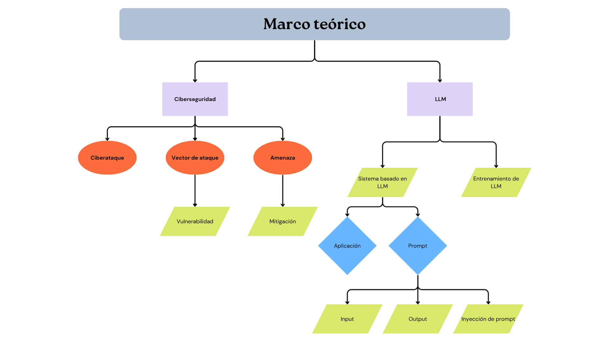
Marco teórico del trabajo
​​Monografía: Estado del arte de las medidas de seguridad a nivel de aplicación en el contexto de ataques de inyección de prompt dirigidos a sistemas basados en LLM​

Slide 13
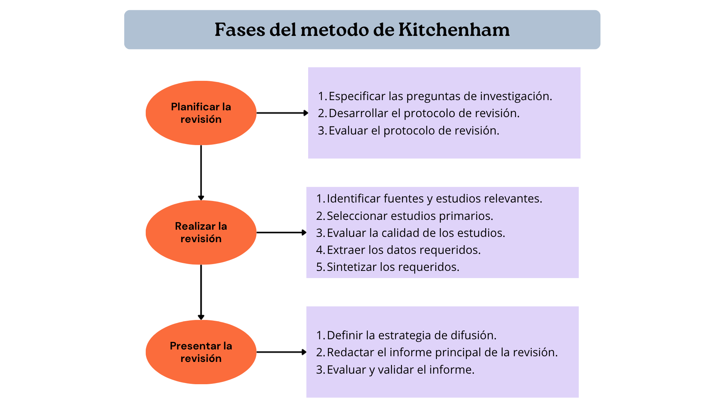
Método de investigación – Kitchenham
​​Monografía: Estado del arte de las medidas de seguridad a nivel de aplicación en el contexto de ataques de inyección de prompt dirigidos a sistemas basados en LLM​

Slide 14
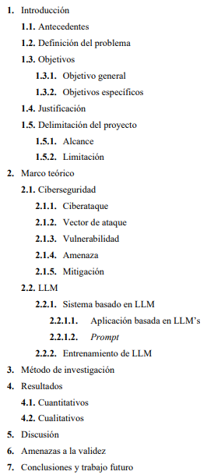
Estructura del trabajo recepcional
​​Monografía: Estado del arte de las medidas de seguridad a nivel de aplicación en el contexto de ataques de inyección de prompt dirigidos a sistemas basados en LLM​

Slide 15
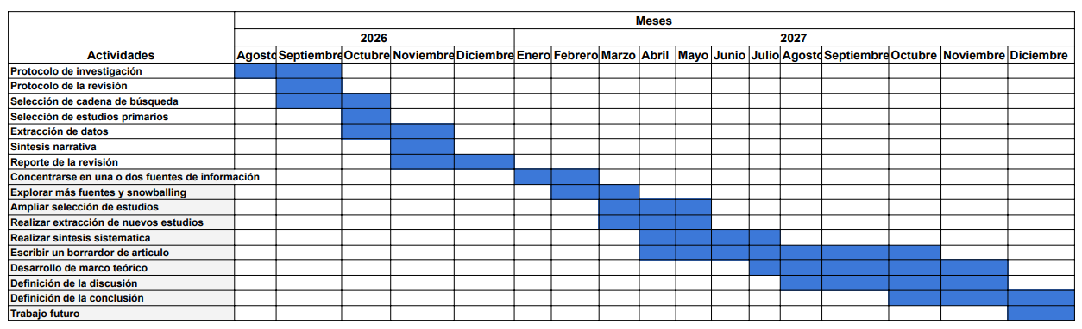
Cronograma
​​Monografía: Estado del arte de las medidas de seguridad a nivel de aplicación en el contexto de ataques de inyección de prompt dirigidos a sistemas basados en LLM​

Slide 16
Referencias
Damacena Duarte, J., Cândido, G. D., de Britto Filho, J. R. A., Souza Neto, J., da Costa, E. J., da Costa, J. P. J., & Peotta De Melo, L. (2026). A Systematic Review of Prompt Injection Attacks on Large Language Models: Trends, Taxonomy, Evaluation, Defenses, and Opportunities. IEEE Access, 14, 12875–12899. https://doi.org/10.1109/ACCESS.2026.3656849
Geng, T., Xu, Z., Qu, Y., & Wong, W. E. (2026). Prompt Injection Attacks on Large Language Models: A Survey of Attack Methods, Root Causes, and Defense Strategies. Computers, Materials and Continua, 87(1). https://doi.org/10.32604/cmc.2025.074081
Kitchenham, B. (2007). Guidelines for performing Systematic Literature Reviews in Software Engineering. https://www.researchgate.net/publication/302924724
Kumar, S. S., Cummings, M. L., & Stimpson, A. (2024). Strengthening LLM Trust Boundaries: A Survey of Prompt Injection Attacks. 2024 IEEE 4th International Conference on Human-Machine Systems (ICHMS). https://doi.org/10.1109/ICHMS59971.2024.10555871
¿Qué es la ciberseguridad? Tipos, amenazas y mejores prácticas | Fortinet. (s.f.). Fortinet. https://www.fortinet.com/lat/resources/cyberglossary/what-is-cybersecurity
¿Qué son los LLM? | IBM. (s.f.). Recuperado el 20 de septiembre de 2026, de https://www.ibm.com/mx-es/think/topics/large-language-models
Vassilev, A., Oprea, A., Fordyce, A., Anderson, H., Davies, X., & Hamin, M. (2025). Adversarial Machine Learning. https://doi.org/10.6028/NIST.AI.100-2e2025
What is a prompt injection attack? [Examples & Prevention]. (s.f.). Palo Alto Networks. https://www.paloaltonetworks.com/cyberpedia/what-is-a-prompt-injection-attack
Woesle, C., & Buettner, R. (2026). A Systematic Literature Review of Prompt Injection Attacks in LLM-Integrated Systems. IEEE Access, 14, 86797–86818. https://doi.org/10.1109/ACCESS.2026.3700492
​​Monografía: Estado del arte de las medidas de seguridad a nivel de aplicación en el contexto de ataques de inyección de prompt dirigidos a sistemas basados en LLM​

Slide 17
Facultad de Estadística e Informática
Región: Xalapa
Licenciatura en Ingeniería en Ciberseguridad e Infraestructura de Computo
Estado del arte de las medidas de seguridad a nivel de aplicación en el contexto de ataques de inyección de prompt dirigidos a sistemas basados en LLM
Presentación de avances para la EE Proyecto Guiado
Presenta:
Abraham Núñez Sánchez
Director:
Héctor Xavier Limón Riaño
Septiembre 2026
“Lis de Veracruz: Arte, Ciencia, Luz”

